Slide 1

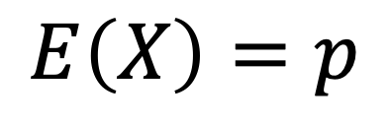

Probabilità - Bernoulli
LAB
p è la probabilità di successo
1-p è la probabilità di fallimento
Valore atteso
Varianza
$$E\left(X\right)=p$$
$$Var\left(X\right)=p(1−p)$$
Statistica – Vincenzo Nardelli

Slide 2
Probabilità - Bernoulli
TEST
Un’azienda di servizi online afferma che l’80% dei suoi clienti è soddisfatto del servizio offerto. Se selezioni un cliente a caso, qual è la probabilità che questo cliente sia soddisfatto del servizio? Quale è la varianza di questa variabile casuale?
Valore atteso = 0.80
Varianza = 0.16
Statistica – Vincenzo Nardelli

Slide 3
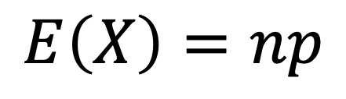

Probabilità - Binomiale
LAB
p è la probabilità di successo
n è il numero di prove
k è il numero di successi
Valore atteso
Varianza
$$E\left(X\right)=np$$
$$Var\left(X\right)=np(1−p)$$
Statistica – Vincenzo Nardelli

Slide 4
Probabilità - Binomiale
TEST
In una fabbrica, la probabilità che un prodotto sia difettoso è del 5%. Se vengono selezionati 10 prodotti a caso, qual è la probabilità che esattamente 2 di essi siano difettosi?
Probabilità = 0.074
Quale è il valore atteso e la varianza? Valore atteso = 0.50
Varianza = 0.475
Statistica – Vincenzo Nardelli

Slide 5


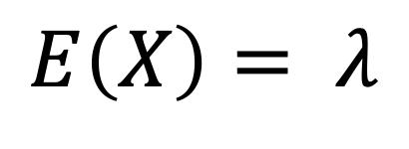
Probabilità - Poisson
LAB
$λ$ è la media degli eventi
k è il numero di eventi che vogliamo calcolare
Valore atteso
Varianza
$$E\left(X\right)= λ$$
$$Var\left(X\right)= λ$$
Statistica – Vincenzo Nardelli

Slide 6
Probabilità - Poisson
TEST
In un ristorante, il numero medio di prenotazioni effettuate ogni sera è di 30. Assumete che il numero di prenotazioni segua una distribuzione di Poisson. Calcola la probabilità che vengano effettuate esattamente 25 prenotazioni in una serata
Probabilità = 0.051
Statistica – Vincenzo Nardelli

Slide 7
Probabilità - Poisson
TEST
Un call center riceve in media 50 chiamate ogni ora. Si suppone che il numero di chiamate ricevute segua una distribuzione di Poisson. Qual è la probabilità che in un’ora vengano ricevute esattamente 45 chiamate?
Probabilità = 0.045
Statistica – Vincenzo Nardelli

Slide 8
Probabilità - Urna
TEST
In un’urna ci sono 3 palline bianche e 2 nere. La probabilità che estraendo una pallina essa sia nera è: Risposta = 0.40
Statistica – Vincenzo Nardelli

Slide 9
Probabilità - Urna
TEST
In un’urna ci sono 3 palline bianche e 2 nere. La probabilità che estraendo una pallina essa sia nera è: Risposta = 0.40
Statistica – Vincenzo Nardelli

Slide 10
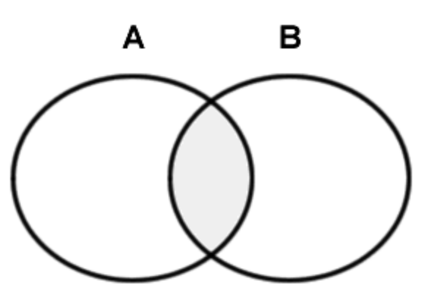

Probabilità - Urna
TEST
Due eventi A e B si dicono incompatibili o disgiunti se A U B = ∅
Vero Falso ✓
Perché se due eventi A sono incompatibili o disgiunti allora $A∩B=$ ∅
Statistica – Vincenzo Nardelli

Slide 11
Probabilità - Urna
TEST
Due eventi A e B si dicono incompatibili o disgiunti se A U B = ∅
Vero Falso ✓
Perché se due eventi A sono incompatibili o disgiunti allora $A∩B=$ ∅
Statistica – Vincenzo Nardelli

Slide 12
Descrittiva
TEST
La media relativa ai dati (12,6,7,3,15,10,18,5) è:
Risposta = 9.5
Statistica – Vincenzo Nardelli

Slide 13
Descrittiva
TEST
I punteggi di uno studente in sei mesi sono stati 84, 91, 72, 68, 87 e 78. La mediana dei punteggi è:
Risposta = 81
Statistica – Vincenzo Nardelli

Slide 14
Descrittiva
TEST
Carica il dataset Bikeshare del pacchetto ISLR2. Calcola la frequenza relativa della variabile weathersit. A quanto ammonta la frequenza relativa della modalità “cloudy/misty"'?
Risposta = 0.25
Statistica – Vincenzo Nardelli

Slide 15
Descrittiva
TEST
Carica il dataset Bikeshare del pacchetto ISLR2. Calcola la frequenza relativa della variabile weathersit. Calcola la media e la varianza della variabile bikers
Media = 143.79 Varianza = 17901.87
Statistica – Vincenzo Nardelli

Slide 16
Descrittiva
TEST
Carica il dataset Bikeshare del pacchetto ISLR2. Calcola la frequenza relativa della variabile weathersit. Calcola lo scarto interquartilico ed il range della variabile bikers
IQR = 180, range = 650
Statistica – Vincenzo Nardelli

Slide 17
Descrittiva
TEST
Carica il dataset Bikeshare del pacchetto ISLR2. Calcola la frequenza relativa della variabile weathersit. Calcola lo scarto interquartilico ed il range della variabile bikers
IQR = 180, range = 650
Statistica – Vincenzo Nardelli

Slide 18
Descrittiva
TEST
Utilizzando il pacchetto ISLR2, calcola il coefficiente di asimmetria (skewness) per la variabile Apps nel dataset College e determina se la distribuzione è simmetrica, asimmetrica positiva o negativa.
Skewness 3.71 -> asimmetria positiva
Statistica – Vincenzo Nardelli

Slide 19
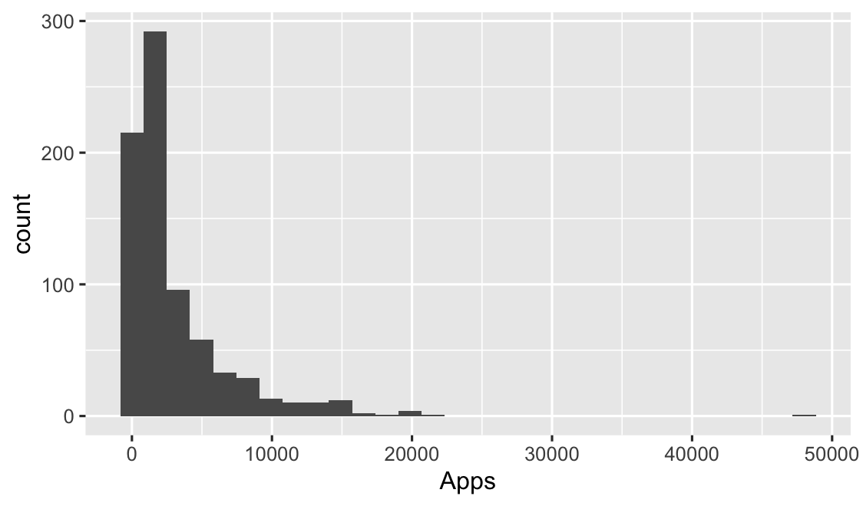
Descrittiva
TEST
Determina se la distribuzione di questo grafico è simmetrica, asimmetrica positiva o negativa.
Asimmetria positiva
Statistica – Vincenzo Nardelli

Slide 20
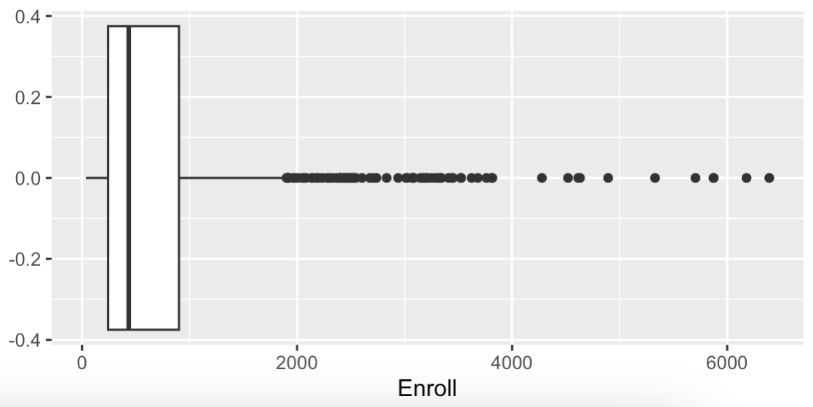
Descrittiva
TEST
Determina se la distribuzione di questo grafico è simmetrica, asimmetrica positiva o negativa.
Asimmetria positiva
Statistica – Vincenzo Nardelli

Slide 21
Descrittiva
TEST
Determina se la distribuzione di questo grafico è simmetrica, asimmetrica positiva o negativa.
Asimmetria positiva
Statistica – Vincenzo Nardelli

Slide 22
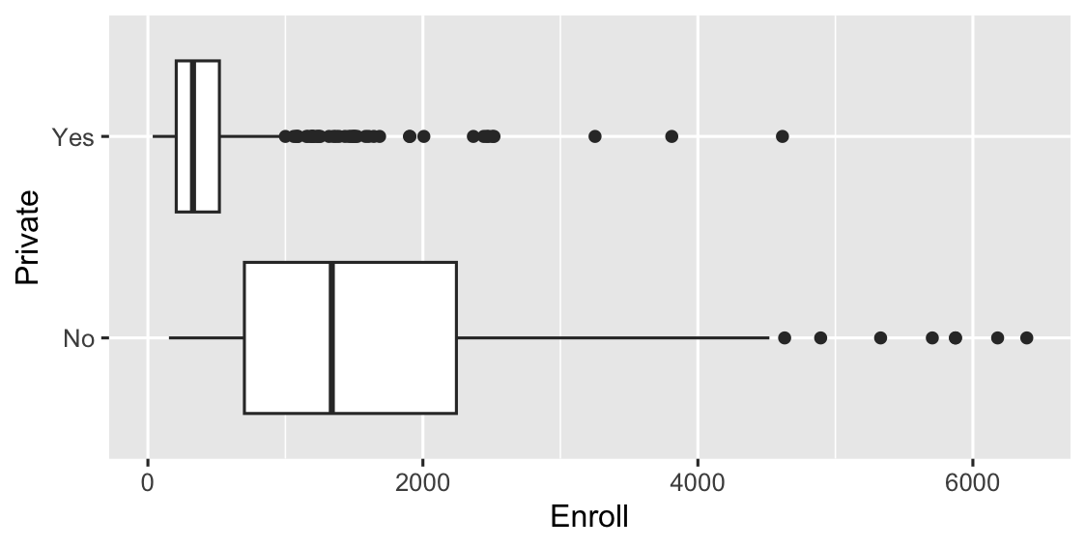
Descrittiva
TEST
Il grafico riporta le iscrizioni degli studenti per le università private e pubbliche. Quale delle due ha una mediana più bassa?
Private (Yes)
Statistica – Vincenzo Nardelli

Slide 23
Correlazione
TEST
Usando il dataset College del pacchetto ISLR2, calcola la correlazione tra le variabili Apps ed Enroll.
Correlazione 0.84
Statistica – Vincenzo Nardelli

Slide 24
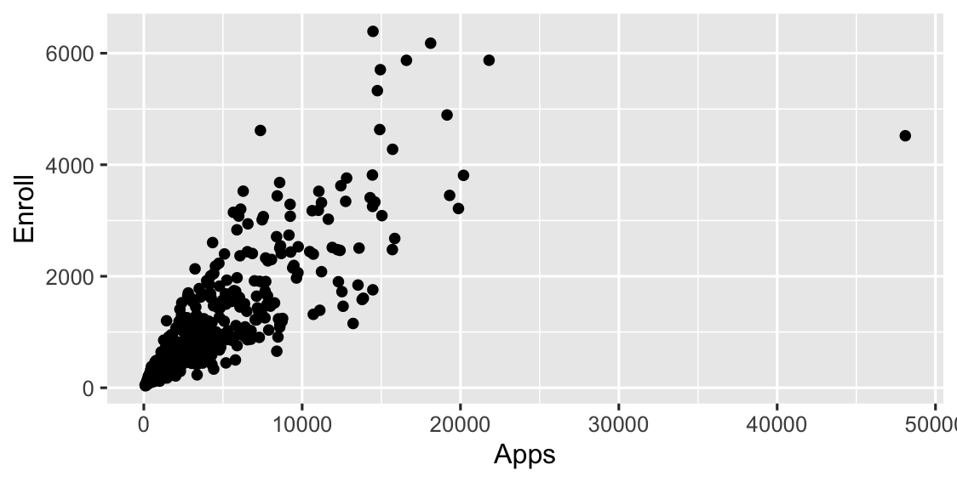
Correlazione
TEST
In questo grafico è possibile vedere una correlazione positiva, negativa o nulla?
Positiva
Statistica – Vincenzo Nardelli

Slide 25
Correlazione
TEST
È possibile calcolare il coefficiente di correlazione per variabili qualitative?
Vero Falso ✓
Statistica – Vincenzo Nardelli

Slide 26
Modello lineare
TEST
L’indice R² è uguale a 1 in caso di perfetta dipendenza lineare
Vero ✓ Falso ✓
Statistica – Vincenzo Nardelli

Slide 27
Modello lineare
TEST
Utilizzando il dataset mtcars del pacchetto base di R, costruisci un modello di regressione lineare che spieghi il consumo di carburante (variabile mpg, miles per gallon) usando il peso della vettura (variabile wt, weight in 1000 lbs). Riporta intercetta e coeff. angolare
Interc 37.2851 – Coeff. Ang -5.3445
Statistica – Vincenzo Nardelli

Slide 28
Modello lineare
TEST
Utilizzando il dataset mtcars del pacchetto base di R, costruisci un modello di regressione lineare per spiegare la relazione tra la potenza del motore (hp, horsepower) e il consumo di carburante (mpg, miles per gallon). Calcola il coefficiente di determinazione R^2 per il modello.
R^2 = 0.6024
Statistica – Vincenzo Nardelli

